Slide 1
Termelésmenedzsment alapjai
Termékkapcsolatok mérlege
Dr. Berényi László
Vezetéstudományi Intézet

Slide 2
Alapkérdés
Miből mennyit kell gyártani?
Felidézendő:
  Vektorok és mátrixok alapműveletei

Slide 3
Árbevétel-irányú megközelítés
A vállalat gazdálkodási tényezők alapján határozza meg az elérendő árbevételt.
Feladat: Az értékesítési mennyiséghez (y) meghatározni a gyártási mennyiséget (q)!

Slide 4
Termelési feltételek oldaláról való megközelítés
A rendelkezésre álló potenciál alapján határozza meg a vállalat az értékesítési mennyiséget
Feladat: a gyártási potenciálok, mennyiségek (q) alapján meghatározni az értékesítést (y)

Slide 5
Alap-összefüggés
belső felhasználás + értékesítés = gyártandó mennyiség (+ raktári készlet)
Jelölések
Nettó termelés vektora
Bruttó termelés vektora
Belső felhasználás mátrixa
Egylépéses beépülések mátrixa
Kétlépéses beépülésem mátrixa

Slide 6
Vektorok, mátrixok tartalma
A1
A2
A3
A4
Termékből értékesíthető vagy értékesítendő mennyiség
Közvetlen beépülések
A2-ből A1-be közvetlenül 1 db épül be

Slide 7
Beépülési mátrix értelmezése
Végtermék
termékbe
termékből
A1
A2
A3
A4
Alapanyag
Önmagába beépülés nincs!
A1 A2 A3 A4

Slide 8
Halmozott beépülési mátrix

Slide 9
Árbevétel-irányú megközelítés

Slide 10
Termelési feltételek oldaláról
Felhasználva:

Slide 11
Termelési feltételek oldaláról

Slide 12
Mérlegegyenlet felállítása
M |  |  |  |  |  | q-y | y | q
0 | 0 | 0 | 0 | 0 | 0 | 0 | 20 | 20
0 | 0 | 0 | 0 | 0 | 0 | 0 | 30 | 30
40 | 90 | 0 | 0 | 0 | 0 | 130 | 40 | 170
0 | 60 | 0 | 0 | 0 | 0 | 60 | 50 | 110
40 | 180 | 340 | 440 | 0 | 0 | 1040 | 100 | 1140
60 | 120 | 1020 | 220 | 0 | 0 | 1420 | 100 | 1520
Ennyi épült be A1..A6-ba
eladtuk
gyártottuk
beépült

Slide 13
Egyéb számítások
Árbevétel meghatározása
Költségek vagy tárolókapacitás meghatározása
Szükséges: fajlagos erőforrás (ár, költség)- vektor

Slide 14
Árbevétel számítása
Árbevétel (Ft)
Értékesített mennyiség (db)
Termékek egységárai (Ft/db)

Slide 15
Szállítási kapacitás számítása
Össztömeg (kg)
Egy termék bruttó tömege (kg/db)
Értékesített mennyiség (db)

Slide 16
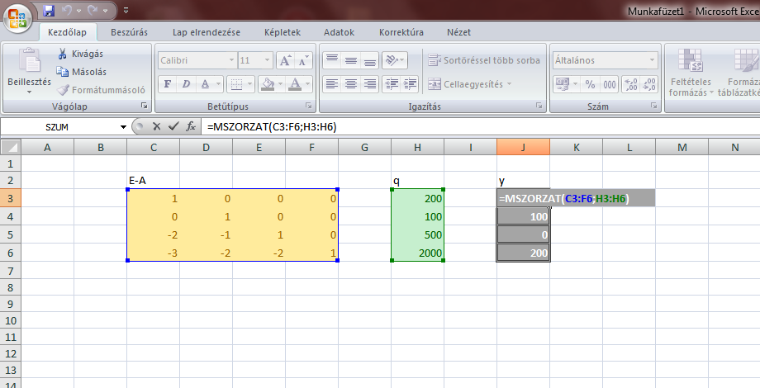
Excel-segítség

Slide 17
Példafeladat
Adottak összeépülési gráfok és beépülő mennyiségek:
A1
A2
A3
1
2
2
3
2
A3
A4
A3
A4
A4
Kérdések:
Melyek a végtermékek, alapanyagok, köztes termékek?
Adott értékesítéshez milyen termelés tartozik (és fordítva)?
Mekkora teherautó kell a termelés kiszállításához?
Mennyi legyen A2 egységára, hogy az árbevétel 2.000 eFt legyen?

Slide 18
Példafeladat (adatok)

Slide 19
Példafeladat (néhány eredmény)

